Slide 1
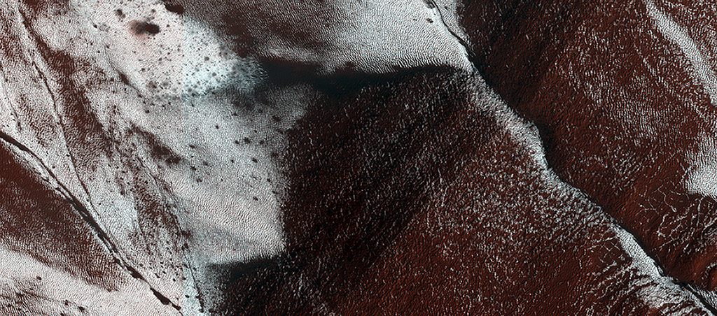

Морозные склоны ранней весной
В это время года только склоны, ориентированные на юг, сохраняют лед, а склоны, обращенные к северу, оттаивают. Овраги - не единственные активные геологические процессы, которые происходят в этом регионе.
uahirise.org/ru/ESP_039114_1115

